Slide 1

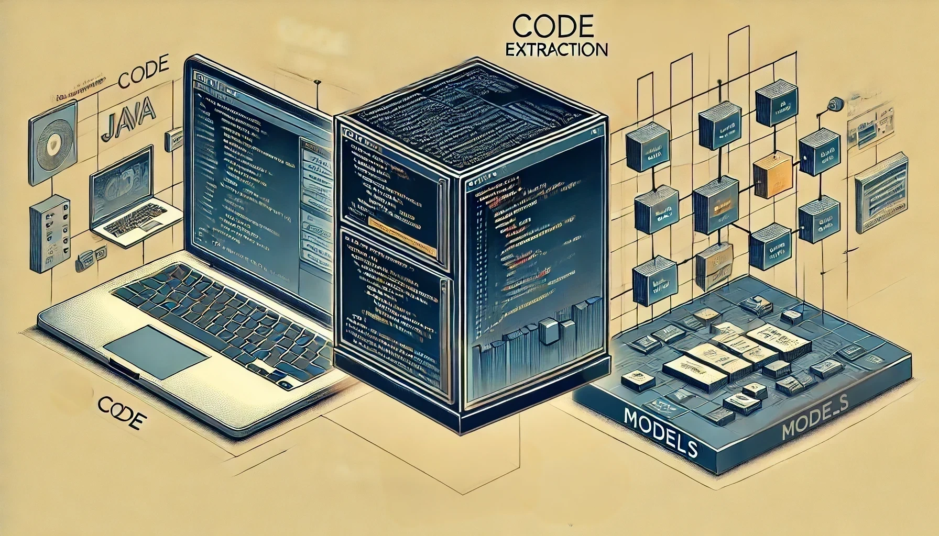
ArDoCo Code Extraction
Praktikumsvortrag – Gabriel Gehrig
Betreuer – Tobias Hey
Notes:
Überleitung

Slide 2
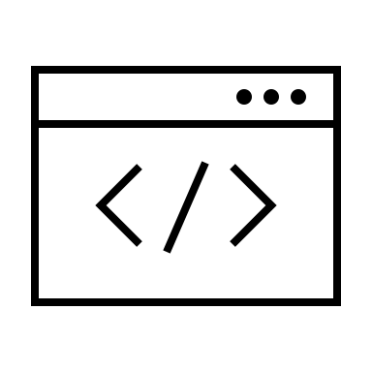



Was ist ArDoCo?
Motivation
ᐅ
Überblick
ᐅ
Tool
ᐅ
Architektur
ᐅ
Umsetzung
ᐅ
Lessons Learned
Architecture Documentation Consistency
Code Extraktion
Notes:
Definition Cyber Physisches System, Nicht nur Softwareentwickler, Mechaniker, Maschinenbauer, jeder baut unterschiedliche Modelle

Slide 3
Code Extraktion
Motivation
ᐅ
Überblick
ᐅ
Tool
ᐅ
Architektur
ᐅ
Umsetzung
ᐅ
Lessons Learned
Java
Notes:
Definition Cyber Physisches System, Nicht nur Softwareentwickler, Mechaniker, Maschinenbauer, jeder baut unterschiedliche Modelle

Slide 4



Code Extraktion
Motivation
ᐅ
Überblick
ᐅ
Tool
ᐅ
Architektur
ᐅ
Umsetzung
ᐅ
Lessons Learned
“Erweitere die Code Extraktion um die Unterstützung weiterer Programmiersprachen, insbesondere Python”
Tool
Architektur
Umsetzung
Notes:
Definition Cyber Physisches System, Nicht nur Softwareentwickler, Mechaniker, Maschinenbauer, jeder baut unterschiedliche Modelle

Slide 5



Anforderungen
Motivation
ᐅ
Überblick
ᐅ
Tool
ᐅ
Architektur
ᐅ
Umsetzung
ᐅ
Lessons Learned
Kann relevante Informationen mit wenig Aufwand extrahieren
Kann viele Programmiersprachen extrahieren
Leicht Integrierbar in bestehende Umgebung
Notes:
Definition Cyber Physisches System, Nicht nur Softwareentwickler, Mechaniker, Maschinenbauer, jeder baut unterschiedliche Modelle

Slide 6



Optionen
Motivation
ᐅ
Überblick
ᐅ
Tool
ᐅ
Architektur
ᐅ
Umsetzung
ᐅ
Lessons Learned
Notes:
Definition Cyber Physisches System, Nicht nur Softwareentwickler, Mechaniker, Maschinenbauer, jeder baut unterschiedliche Modelle

Slide 7
Vorgehen
Motivation
ᐅ
Überblick
ᐅ
Tool
ᐅ
Architektur
ᐅ
Umsetzung
ᐅ
Lessons Learned
TOOL: Entscheidung erläutern
ja gut jetzt haben wir ja das tool das das kann, jetzt lassen wir dass das einfach machen und wir sind fertig! NEIN:D
-> Herausforderung: ANTLR von gegebenen Funktionen relevante Informationen rauskitzeln nicht so einfach + gegebene Funktionen für Programmiersprache spezifisch -> immer wieder “neu” -> Nicht standardisiert
Notes:
Definition Cyber Physisches System, Nicht nur Softwareentwickler, Mechaniker, Maschinenbauer, jeder baut unterschiedliche Modelle

Slide 8
Vorgehen
Motivation
ᐅ
Überblick
ᐅ
Tool
ᐅ
Architektur
ᐅ
Umsetzung
ᐅ
Lessons Learned
Architektur: Fokus Wiederverwendbarkeit, Modularität
Herausforderung: Entwurfsentscheidungen treffen, wie viel Wiederverwendbarkeit möglich, ANTLR
Notes:
Definition Cyber Physisches System, Nicht nur Softwareentwickler, Mechaniker, Maschinenbauer, jeder baut unterschiedliche Modelle

Slide 9
Vorgehen
Motivation
ᐅ
Überblick
ᐅ
Tool
ᐅ
Architektur
ᐅ
Umsetzung
ᐅ
Lessons Learned
Umsetzung: Zuerst Java -> Vergleich mit bisherigem, dann Python,
DANN C++ -> Wiederverwendbarkeit bei nicht OO Struktur prüfen
Herausforderung:
Testen des Mapping schwierig, aber Testen essenziell insbesondere beim Extrahieren -> insb. Mit ANTLR
Notes:
Definition Cyber Physisches System, Nicht nur Softwareentwickler, Mechaniker, Maschinenbauer, jeder baut unterschiedliche Modelle

Slide 10
Vorgehen
Motivation
ᐅ
Überblick
ᐅ
Tool
ᐅ
Architektur
ᐅ
Umsetzung
ᐅ
Lessons Learned
Refactoring: Strukturanpassungen möglich? -> JA, viele auch erst jetzt möglich, weil bessere Abschätzbarkeit, was Wiederverwendbarkeit auf großer Ebene angeht
Herausforderung:
Gewährleisten Funktionserhalt -> Testen
Problematik Testen -> Auch größere Projekte nehmen -> keine Errors?
Notes:
Definition Cyber Physisches System, Nicht nur Softwareentwickler, Mechaniker, Maschinenbauer, jeder baut unterschiedliche Modelle

Slide 11
Vorgehen
Motivation
ᐅ
Überblick
ᐅ
Tool
ᐅ
Architektur
ᐅ
Umsetzung
ᐅ
Lessons Learned
Ist das ganze jetzt leicht erweiterbar?
Punkt 1: Ja, Cpp ging definitiv schneller als die anderen
Punkt 2: Refactoring hat es noch einfacher gemacht
Notes:
Definition Cyber Physisches System, Nicht nur Softwareentwickler, Mechaniker, Maschinenbauer, jeder baut unterschiedliche Modelle

Slide 12
Vorgehen
Motivation
ᐅ
Überblick
ᐅ
Tool
ᐅ
Architektur
ᐅ
Umsetzung
ᐅ
Lessons Learned
Lessons learned:
Pläne sind da um angepasst zu werden -> vgl. Architekturmodell Anfang vs Ende
Pläne sind wichtig, denn vereinfachen Anpassungen -> Refactoring
Notes:
Definition Cyber Physisches System, Nicht nur Softwareentwickler, Mechaniker, Maschinenbauer, jeder baut unterschiedliche Modelle

Slide 13
Zusammenfassung
Motivation
ᐅ
Überblick
ᐅ
Tool
ᐅ
Architektur
ᐅ
Umsetzung
ᐅ
Lessons Learned
“Erweitere die Code Extraktion um die Unterstützung weiterer Programmiersprachen, insbesondere Python”
Tool
Architektur
Umsetzung
Bottom Up
Specific Storage
Java
Python 3
C++
ANTLR
ANTLR
Lesson Learned 1
Lesson Learned 2
Notes:
Definition Cyber Physisches System, Nicht nur Softwareentwickler, Mechaniker, Maschinenbauer, jeder baut unterschiedliche Modelle

